Slide 1


PlantUML
ตอนที่ 3
การใช้ PlantUML ร่วมกับ Graphviz
แบบ Offline

Slide 2
FAQ-Fact
PlantUML เป็นโครงการ opensource มี repository อยู่ที่ https://github.com/plantuml/plantuml
เราสามารถสร้าง compiled version หรือดาวน์โหลด jar มาไว้ในเครื่องเพื่อสร้าง diagram โดยอัตโนมัติทันทีที่บันทึกไฟล์ source code

Slide 3
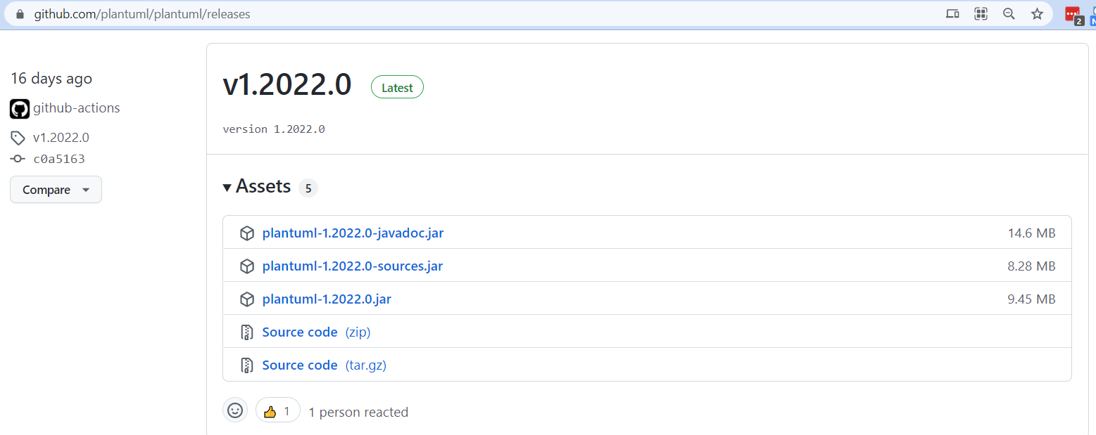
การดาวน์โหลดและติดตั้ง
ดาวน์โหลด compiled binary จาก https://github.com/plantuml/plantuml/releases

Slide 4
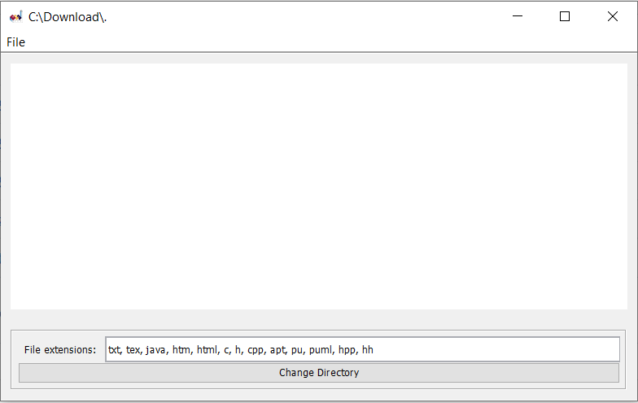
การดาวน์โหลดและติดตั้ง
2. เรียกโปรแกรม plantuml-x.yyyy.z.jar

Slide 5
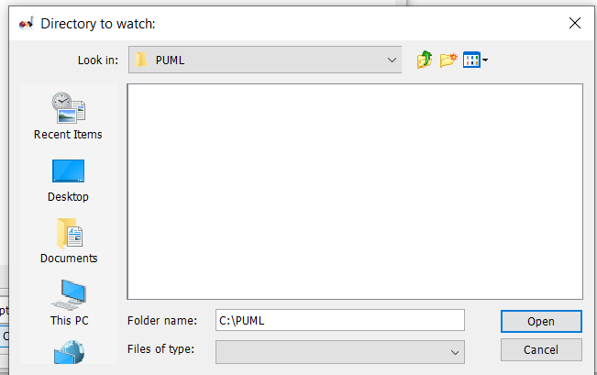
การดาวน์โหลดและติดตั้ง
3. เลือก folder ที่เก็บ source file
2
3
1

Slide 6
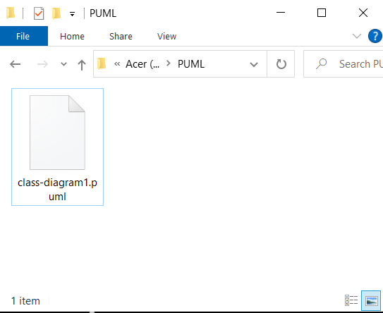
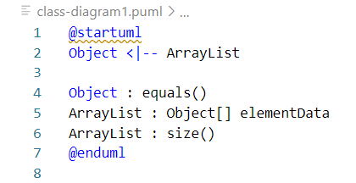
สร้างและบันทึกไฟล์ .puml
เมื่อบันทึกไฟล์ .puml แล้ว Plantuml จะสร้างไฟล์ .png ให้โดยอัตโนมัติ

Slide 7
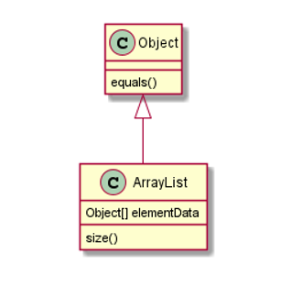
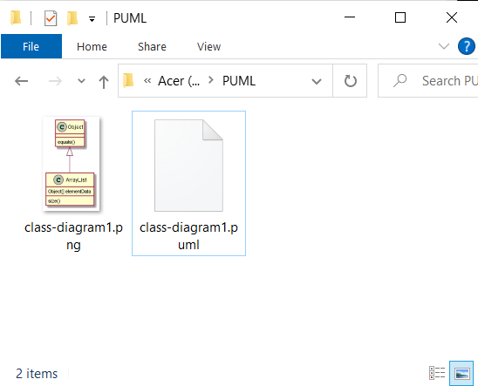
plantUML.jar จะสร้างไฟล์ .png

Slide 8

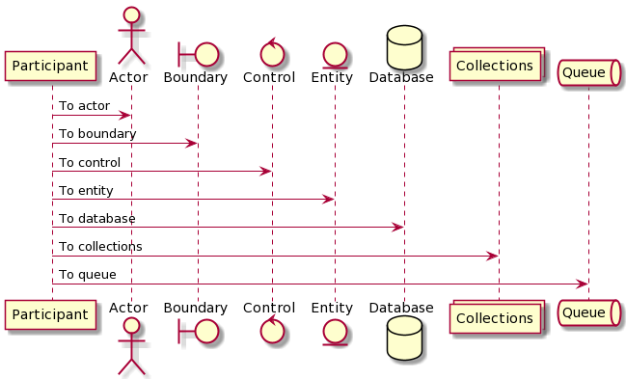


ทำไม Render ค่อนข้างช้า??
UML
Diagram
PlantUML
Software
PlantUML
Document
LOCAL
DOT or gv
Document
Graphviz
Software
INTERNET

Slide 9
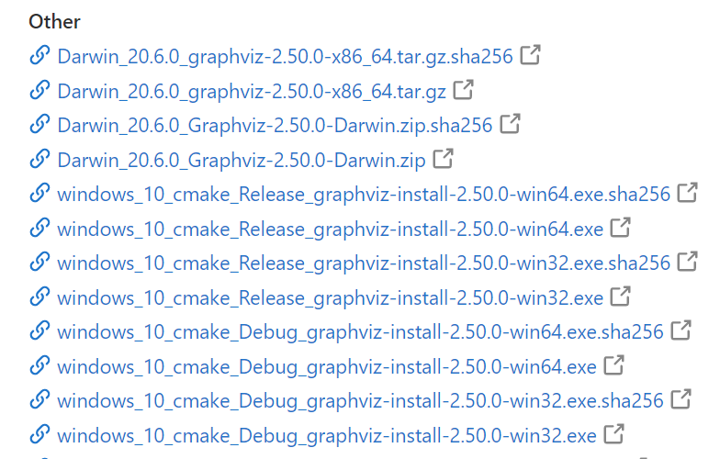
ติดตั้ง Graph Visualization บนเครื่อง
ดาวน์โหลดและติดตั้งโปรแกรมจาก
https://gitlab.com/graphviz/graphviz/-/releases
ทดสอบความเร็วในการ render โดยแก้ไข source file ของ diagram

Slide 10
คำถาม...

